Slide 1
МБДОУ Белоярский детский сад
«Буратино» Алтайский район
с. Белый яр, ул. Мира 16 Б.т.8(39041) 2-10-82
МИНИ-ПРОЕКТ
«Я ПОЗНАЮ
СЕБЯ!»
Старшая группа «Б»
Автор проекта: Шишканова Людмила Владимировна
воспитатель 1кв.категории

Slide 2
Тип проекта: Познавательный, краткосрочный (1неделя),
по характеру контактов: в рамках МБДОУ.
Участники проекта: Дети старшей группы «Б», воспитатели группы,
музыкальный руководитель, инструктор по физическому воспитанию, медсестра д/сада, родители воспитанников.
Цель проекта:
Формирование у детей валеологического
мировоззрения и мотивации к
здоровому образу жизни

Slide 3
Задачи:
1.Помочь детям создать целостное представление
о своём теле (как ухаживать за своим телом,
что полезно и что вредно для организма);
2. Создание устойчивой положительной мотивации
к сохранению и укреплению собственного здоровья;
3.Воспитывать ценностное отношение ребенка
к своему здоровью и желание заботиться о нём.
4.Способствовать созданию активной позиции
родителей вести здоровый образ жизни.

Slide 4
Ожидаемые результаты:
первоначальные навыки самостоятельной поисковой деятельности;
сформированные знания детей о факторах влияющих на укрепление и сохранение здоровья;
расширение представлений детей
о строении человеческого организма;
воспитание бережного отношения к себе
и своему здоровью.

Slide 5
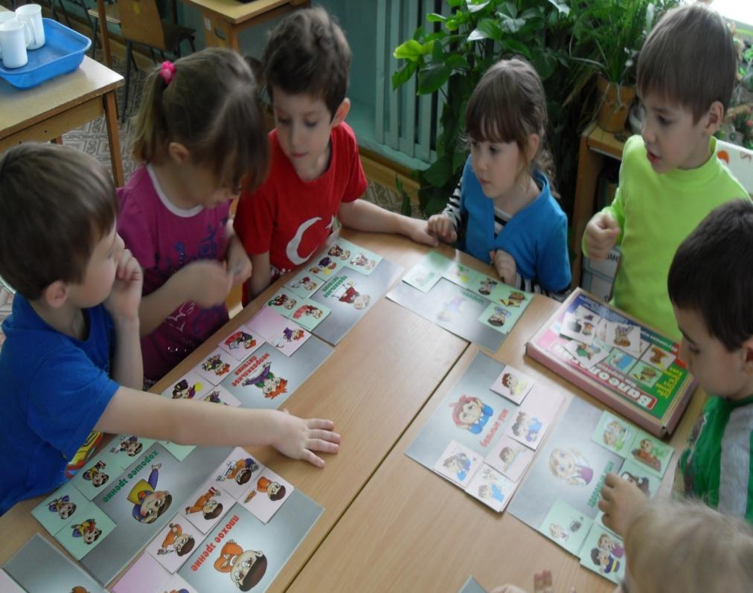
Работа с детьми:
Дидактические игры «Валеолог»,«Полезные, вредные
продукты», «Умею, не умею»

Slide 6
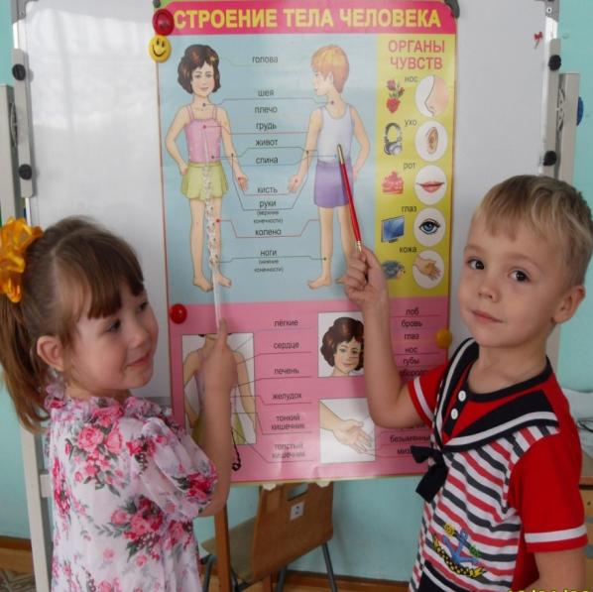
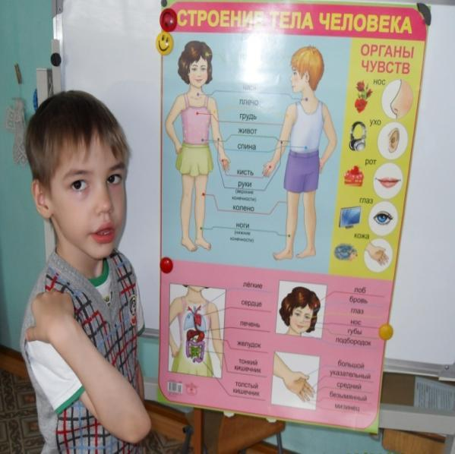
Непосредственно
образовательная деятельность
«Кто я?
Девочка? Мальчик?»
«Какой Я?»

Slide 7
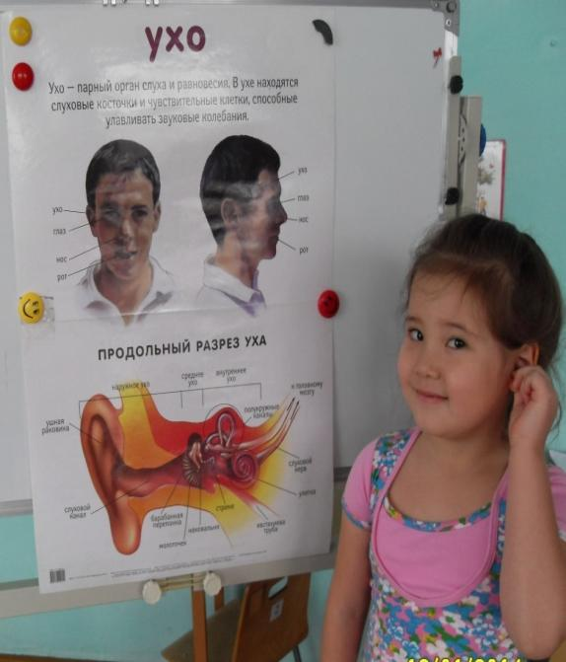
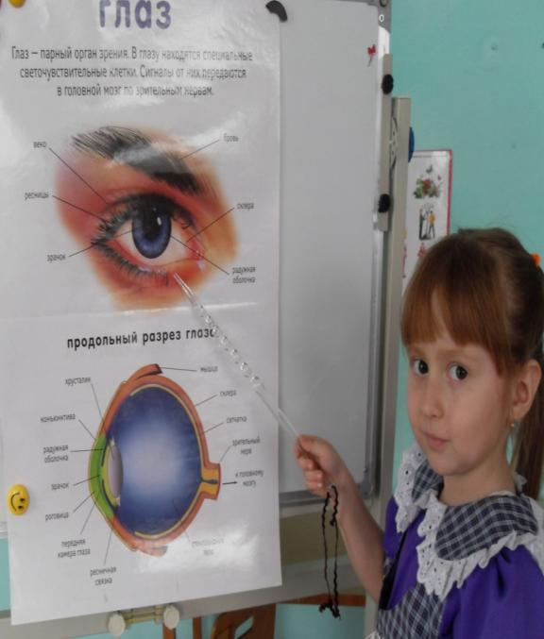
Непосредственно
образовательная деятельность
«Для чего мне
нужны уши?»
«Для чего мне
нужны глаза?»

Slide 8
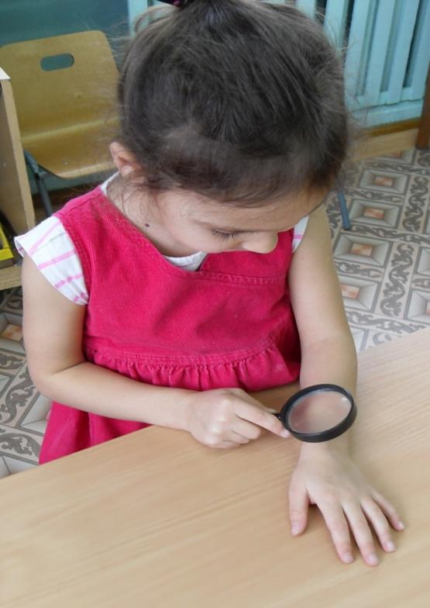
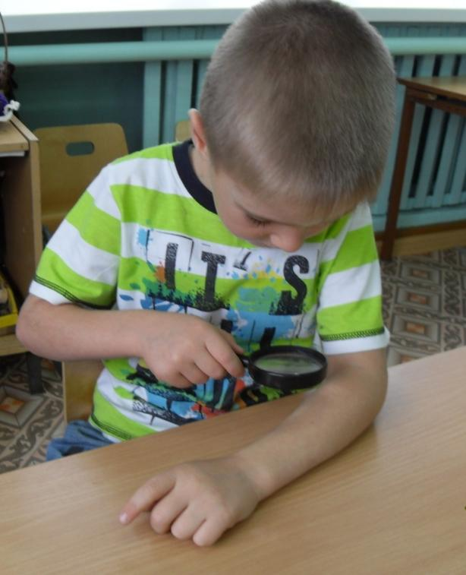
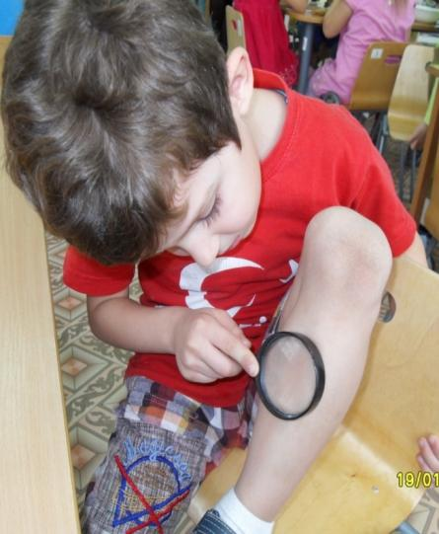
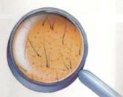
«Вот
какой Я»

Slide 9
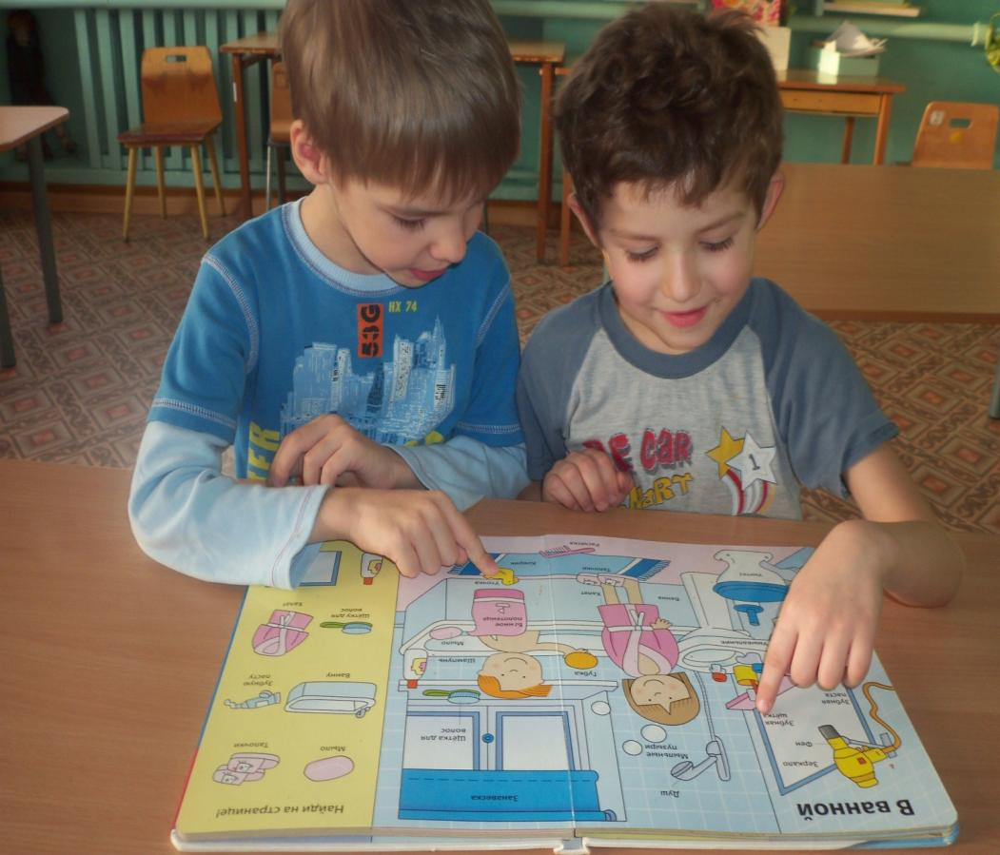
Рассматривание иллюстраций о здоровом образе жизни

Slide 10
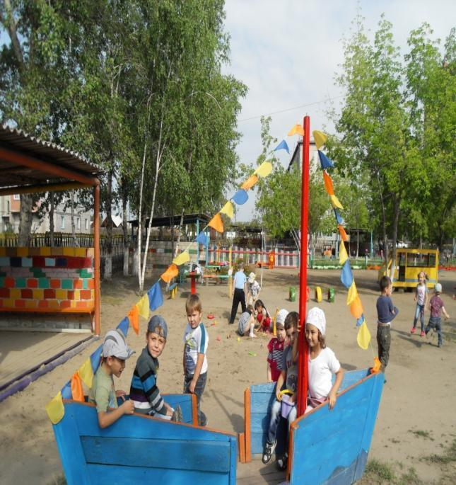
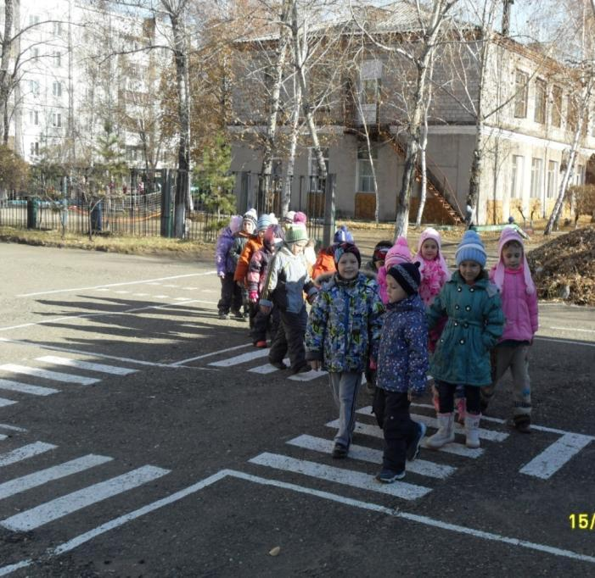
Ежедневная профилактическая работа
Прогулки

Slide 11
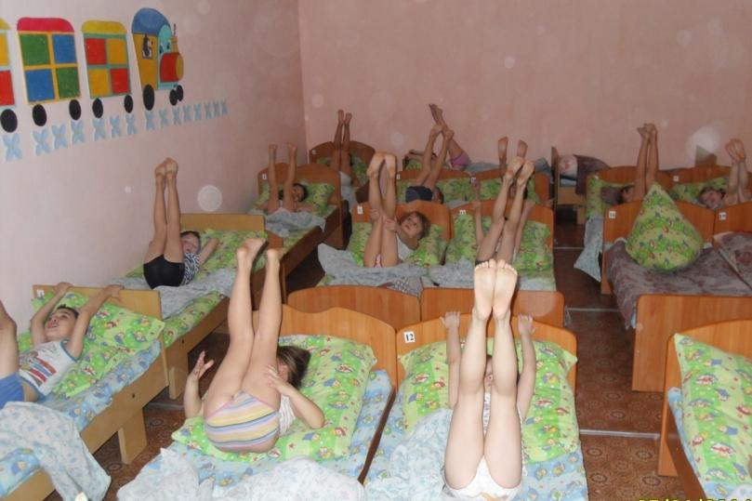
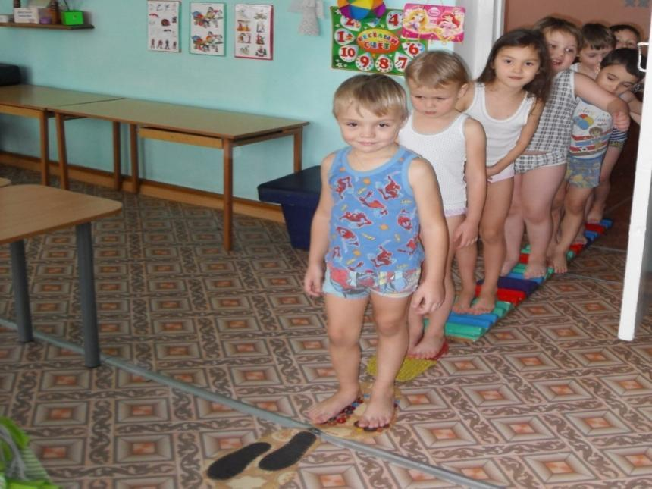
Ежедневная профилактическая работа
Дорожка здоровья
Гимнастика пробуждения

Slide 12
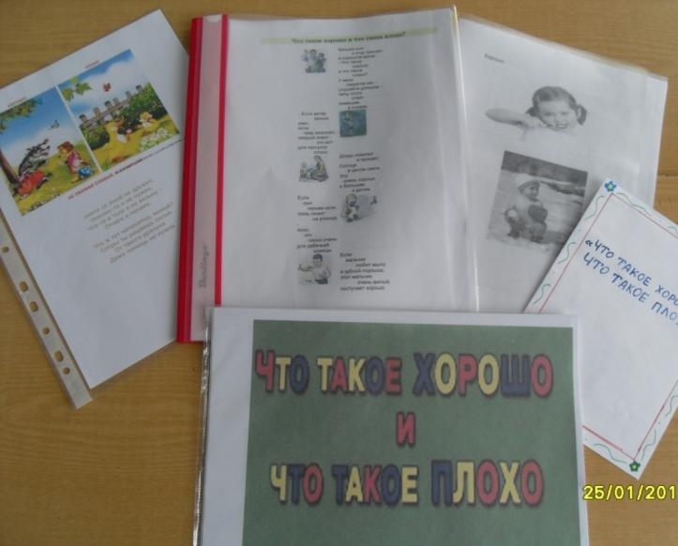
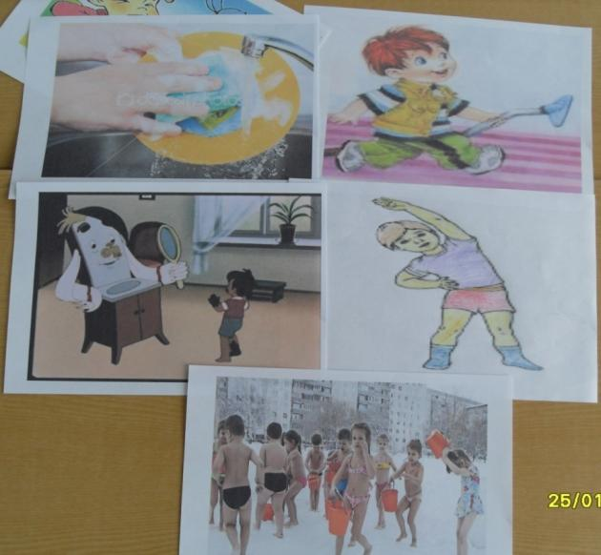
Совместная деятельность детей и родителей
Копилка «Что такое хорошо,
что такое Плохо?»

Slide 13
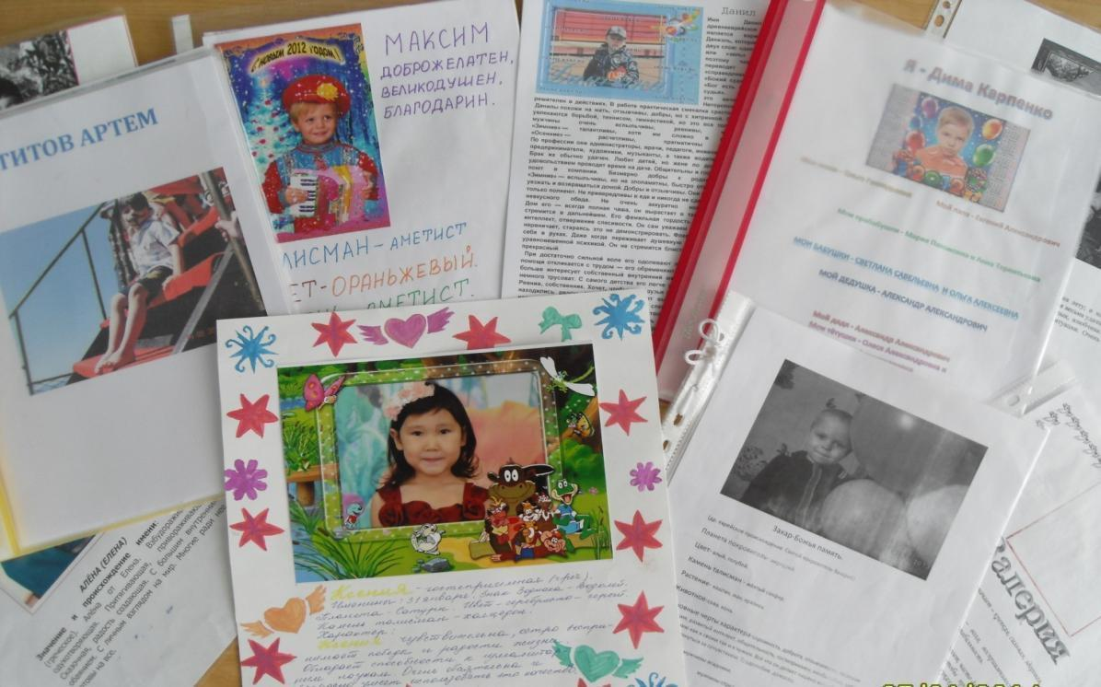
Совместная деятельность детей и родителей
«О чём говорит моё ИМЯ?»

Slide 14
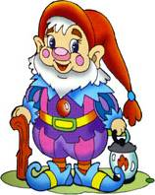
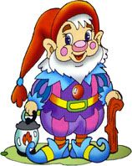
III этап заключительный
Выяснили: как ухаживать за своим телом,
что полезно, а что вредно для организма.
Понимание детьми: «Без движения нет здоровья»,
(занятия физкультурой),
«Хочешь не хочешь, а есть надо!»(правильное питание), «Чистота залог здоровья»(необходимость соблюдать гигиену).
Обогащение активного словарного запаса специальными терминами для свободного общения.
Умение родителей организовывать оздоровительную
деятельность.
Презентация мини-проекта «Я познаю себя»

